Slide 1
Эксплуатация и диагностирование динамического оборудования нефтеперерабатывающих и нефтехимических производств: насосное оборудование
Выполнил: К.В.Черевишний
Донской государственный технический университет

Slide 3
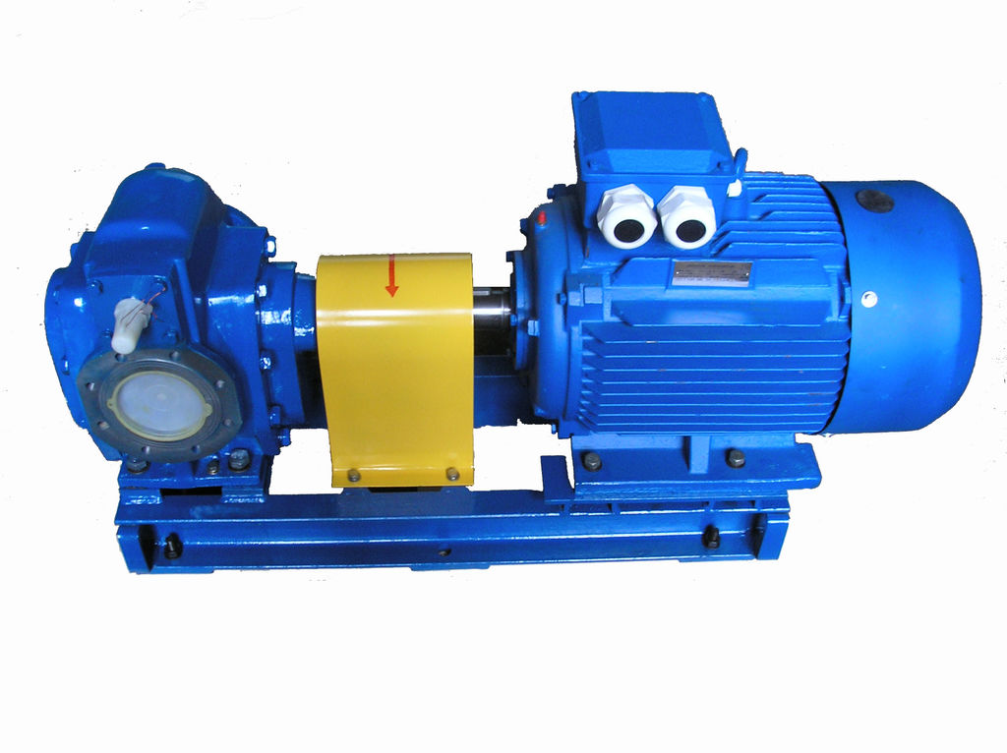
Шестерные насосы – это насосы, которые используют для работы в тех случаях, когда остальные насосы не справляются с работой. Более того, шестерные насосы используются для тягучих нефтепродуктов. К преимуществам этого вида насоса можно отнести:
a) Высокая эффективность при работе;
b) Однородность и равномерность подачи нефтепродукта.

Slide 4
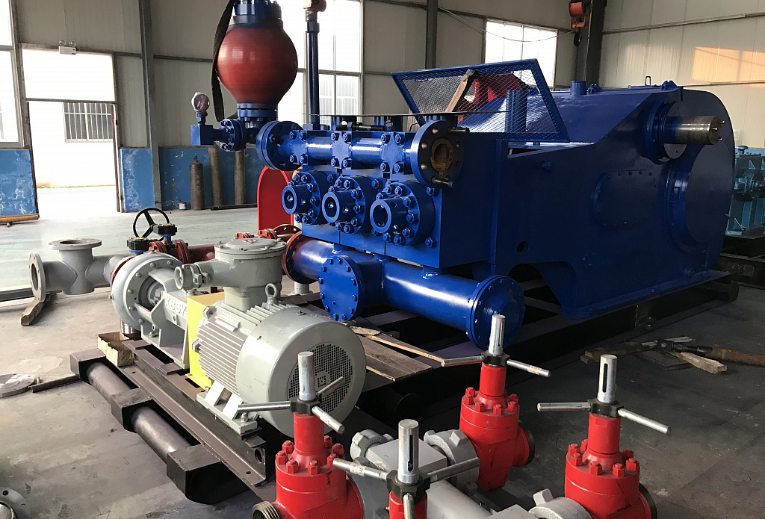
Главным повреждением шестерных насосов является износ зубчатого зацепления вследствие перекачки вязкой среды с включением различных грубых механических примесей.
Поршневые насосы – это насосы, которые схожи с шестерными насосами. Отличаются эти два вида насосов тем, что у поршневых насосов присутствует два клапана: всасывающие и нагнетательные. Также, у данного вида насоса неравномерная подача нефтепродуктов. Главными повреждениями рабочих элементов поршневого насоса является коррозия и непосредственно сам износ от трения.

Slide 5
Заключение
Подводя итог, хотелось бы отметить, что нефтегазовые технологические насосы очень важны в работе нефтегазовых предприятий, а еще важнее то, чтоб динамическое оборудование было в строю и работало без перебоев. Эффективность работы на предприятии напрямую связано с качественной работой динамического оборудования, именно поэтому необходимо следовать требованиям по эксплуатации оборудования

